Slide 1

图论算法二 最短路

Slide 2
目录
Dijstra算法
SPFA算法
Floyd算法
Bellman-floyd算法
*回忆上节课讲的图的存储

Slide 3
Dijkstra算法
给定带权有向图G =(V,E)，其中每条边的权是非负实数。另外，还给定V中的一个顶点，称为源。现在要计算从源到所有其他各顶点的最短路长度。这里路的长度是指路上各边权之和。这个问题通常称为单源最短路径问题。
1.算法基本思想:
Dijkstra算法是解单源最短路径问题的贪心算法。

Slide 4
Dijkstra算法
基本思想:首先设置一个集合S；用数组dist[]来记录v到S中各点的目前最短路径长度。然后不断地用贪心选择来扩充这个集合，并同时记录或修订数组dist[]；直至S包含所有V中顶点。
贪心选择：一个顶点u属于S当且仅当从v到u的最短路径长度已知。
初始化：S中仅含有源v。

Slide 5
Dijkstra算法
Dijkstra 算法的做法是：
由近到远逐步计算，每次最近的顶点的距离就是它的最短路径长度。
然后再从这个最近者出发。即依据最近者修订到各顶点的距离，然后再选出新的最近者。
如此走下去，直到所有顶点都走到。

Slide 6

Dijkstra算法
例如，对右图中的有向图，应用Dijkstra算法计算从源顶点1到其他顶点间最短路径的过程列在下页的表中。

Slide 7
Dijkstra算法
Dijkstra算法的迭代过程：
迭代 | S | u | dist[2] | dist[3] | dist[4] | dist[5]
初始 | {1} | - | 10 | maxint | 30 | 100
1 | {1,2} | 2 | 10 | 60 | 30 | 100
2 | {1,2,4} | 4 | 10 | 50 | 30 | 90
3 | {1,2,4,3} | 3 | 10 | 50 | 30 | 60
4 | {1,2,4,3,5} | 5 | 10 | 50 | 30 | 60

Slide 8
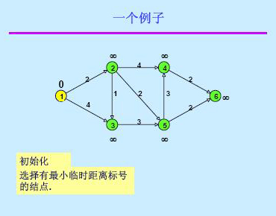
Dijstra算法

Slide 9
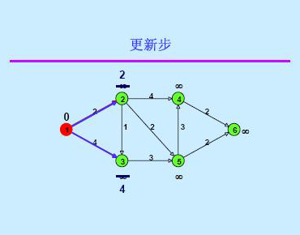
Dijstra算法

Slide 10
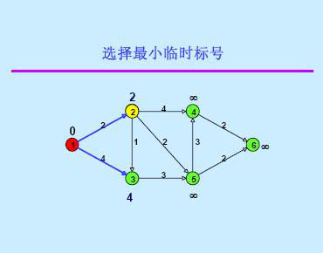
Dijstra算法

Slide 11
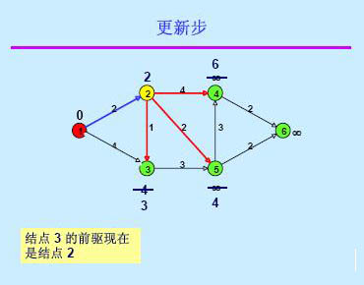
Dijstra算法

Slide 12
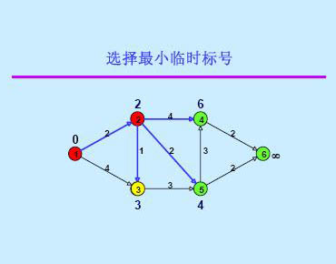
Dijstra算法

Slide 13
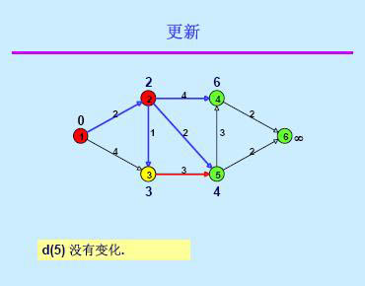
Dijstra算法

Slide 14
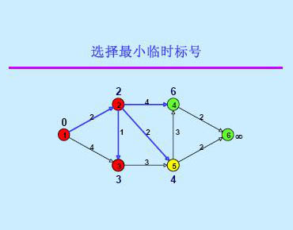
Dijstra算法

Slide 15
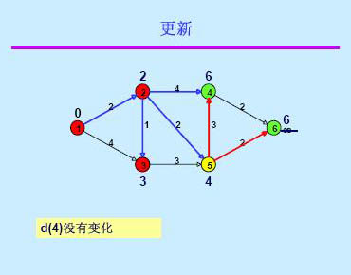
Dijstra算法

Slide 16
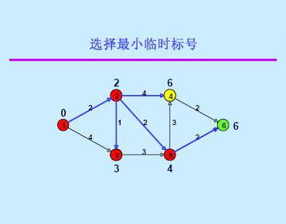
Dijstra算法

Slide 17
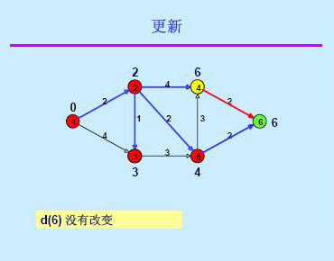
Dijstra算法

Slide 18
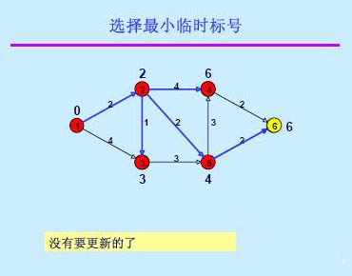
Dijstra算法

Slide 19
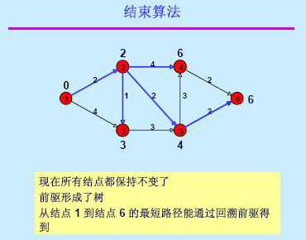
Dijstra算法

Slide 20
Dijstra算法
每次更新后的所对应的一些顶点和距离的变化
S U 距离
{1} {2,3,4,5,6} {0,2,4,∞,∞,∞}
{1,2} {3,4,5,6} {0,2,3,6,4,∞}
{1,2,3} {4,5,6} {0,2,3,6,4,∞}
{1,2,3,5} {4,6} {0,2,3,6,4,6}
{1,2,3,5,4} {6} {0,2,3,6,4,6}
{1,2,3,5,4,6} {} {0,2,3,6,4,6}

Slide 21
Dijstra算法
练习：图论专题B题、C题

Slide 22
#define maxsum 0x7FFFFFFF
int map[101][101],dist[101],s[101]; //map记录路线图，dist最短距离，s记录点
void Dijkstra(int n,int x){
int mindis,u;
for(int i=1; i <= n; i++){
dist[i]= map[x][i];
s[i]=0;
}
s[x]= 1;
for(int i = 1; i<= n; i++){
mindis=maxsum; u=-1;
for(int j=1;j<=n;j++) {
if(!s[j]&&dist[j]<mindis){u=j; mindis = dist[j];}
}
s[u]=1;
for(int j=1;j<=n;j++)
if(!s[j] && dist[u]+map[u][j]<dist[j]&&map[u][j]<maxsum)
dist[j]=dist[u]+map[u][j];
}
}
int main(){
int n,m,a,b,c;
while(scanf("%d%d",&n,&m) != EOF){
if(n==0 && m==0) break;
for(int i = 1; i <= n; i++)
for(int j = i; j <= n;j++)
map[i][j]=map[j][i]=maxsum; //初始化数组map
for(int i = 1; i <= m; i++){
scanf("%d%d%d",&a,&b,&c);
map[a][b] = map[b][a] = c;
}
Dijkstra(n,1);
printf("%d\n",dist[n]);
}
return 0;
}

Slide 23
最短路径SPFA
求单源最短路的SPFA算法的全称是：Shortest Path Faster Algorithm。
SPFA算法是西南交通大学段凡丁于1994年发表的.
从名字我们就可以看出，这种算法在效率上一定有过人之处。

Slide 24
最短路径SPFA
很多时候，给定的图存在负权边，这时类似Dijkstra等算法便没有了用武之地，而Bellman-Ford算法的复杂度又过高，SPFA算法便派上用场了。
简洁起见，我们约定有向加权图G不存在负权回路，即最短路径一定存在。当然，我们可以在执行该算法前做一次拓扑排序，以判断是否存在负权回路，但这不是我们讨论的重点。

Slide 25
最短路径SPFA
数组d记录每个结点的最短路径估计值；
用邻接表来存储图G；
方法：
  队列用来保存待优化的结点，
  每次取出队首结点u，
  用u点当前的最短路径估计值对离开u点所指向的结点v进行松弛操作，
  如果v点的最短路径估计值有所调整，且v点不在当前的队列中，就将v点放入队尾。
  这样不断从队列中取出结点来进行松弛操作，直至队列空为止。

Slide 26
最短路径SPFA
定理: 只要最短路径存在，上述SPFA算法必定能求出最小值。
证明：每次将点放入队尾，都是经过松弛操作达到的。换言之，每次的优化将会有某个点v的最短路径估计值d[v]变小。所以算法的执行会使d越来越小。由于我们假定图中不存在负权回路，所以每个结点都有最短路径值。因此，算法不会无限执行下去，随着d值的逐渐变小，直到到达最短路径值时，算法结束，这时的最短路径估计值就是对应结点的最短路径值。（证毕）

Slide 27
最短路径SPFA
实现方法：建立一个队列，初始时队列里只有起始点，在建立一个表格记录起始点到所有点的最短路径（该表格的初始值要赋为极大值，该点到他本身的路径赋为0）。然后执行松弛操作，用队列里有的点去刷新起始点到所有点的最短路，如果刷新成功且被刷新点不在队列中则把该点加入到队列最后。重复执行直到队列为空

Slide 28
最短路径SPFA
期望的时间复杂度O(ke)， 其中k为所有顶点进队的平均次数，可以证明k一般小于等于2。
判断有无负环：如果某个点进入队列的次数超过N次则存在负环 ( 存在负环则无最短路径,如果有负环则会无限松弛,而一个带n个点的图至多松弛n-1次)

Slide 29
最短路径SPFA
例题HDU 2544
输入包括多组数据。每组数据第一行是两个整数N、M（N<=100，M<=10000），N表示成都的大街上有几个路口，标号为1的路口是商店所在地，标号为N的路口是赛场所在地，M则表示在成都有几条路。N=M=0表示输入结束。接下来M行，每行包括3个整数A，B，C（1<=A,B<=N,1<=C<=1000）,表示在路口A与路口B之间有一条路，我们的工作人员需要C分钟的时间走过这条路。
输入保证至少存在1条商店到赛场的路线。

Slide 30
最短路径SPFA
对于每组输入，输出一行，表示工作人员从商店走到赛场的最短时间
样例输入：2 1
1 2 3
3 3
1 2 5 2 3 5 3 1 2
0 0
样例输出：3 2

Slide 31
最短路径SPFA
我们根据上面的思想一步步来实现：
const int M=105;
const int oo=100000000;
struct node {
int to,next,cap;
} edge[M*100];
int head[2*M], Q[M*M], mark[2*M];
int cost[2*M];
int n,e,src,tot;

Slide 32
最短路径SPFA
void add(int a, int b, int c) {
edge[tot].to=b, edge[tot].cap=c, edge[tot].next=head[a], head[a]=tot++;
} //邻接表，添加边
//其中tot表示全局编号，head[a]存储结点a的编号，表示这条变从a到b，费用为c. edge[tot].next表示与这条边相邻的结点，初始化head[]为-1，表示一开始没有相邻

Slide 33
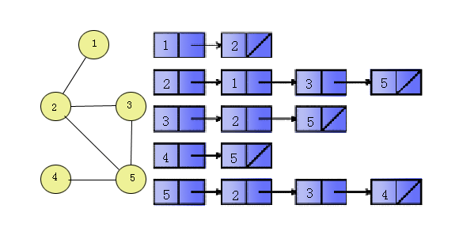
最短路径SPFA
链式前向星

Slide 34
最短路径SPFA
SPFA函数前半部分
void spfa(){
for(int i=1; i<=n; i++) {
cost[i]=oo; mark[i]=0;
}
cost[src]=0; mark[src]=1;
int l=0,h=0,k,y;
Q[l++]=src;

Slide 35
最短路径SPFA
SPFA后半部分
while(h<l){
k=Q[h++];
mark[k]=0;
for(int i=head[k]; i!=-1; i=edge[i].next) {
y=edge[i].to;
if (cost[y]>cost[k]+edge[i].cap) {
cost[y]=cost[k]+edge[i].cap;
if(!mark[y]){ //避免重复入列
Q[l++]=y;
mark[y]=1;
}
}
}
}
}

Slide 36
最短路径SPFA
主函数
int main(){
while(scanf("%d%d",&n,&e) != EOF){
if(n==0 && e==0) break;
tot=0;
for(int i=1; i<=n; i++) head[i]=-1; //注意这些初始化
for(int i=1; i<=e; i++){
int u,w,v;
scanf("%d%d%d",&u,&w,&v);
add(u,w,v); add(w,u,v); //邻接表添加有向边
}
int st=1,ed=n;
src=st;
spfa();
printf("%d\n",cost[ed]);
}
}

Slide 37
最短路径SPFA
需要注意的地方：
1、是双向边
2、主函数里对邻接表的初始化
3、SPFA函数里的标记数组mark
4、队列的使用，空间大小

Slide 38
最短路径SPFA
其他相关练习：
HDU 3790
PKU 2387
最短路的算法有很多，SPFA是很高效的一种，但希望大家对一般算法也去了解下，对比中发现优劣

Slide 39
Floyd算法
Floyd算法又称为弗洛伊德算法，插点法，是一种用于寻找给定的加权图中顶点间最短路径的算法。该算法名称以创始人之一、1978年图灵奖获得者、斯坦福大学计算机科学系教授罗伯特·弗洛伊德命名。

Slide 40

a
0 4 11
6 0 2
3 ∞ 0
3
4
11
6
c
b
2
有向网图 邻接矩阵

Slide 41
0 4 11
6 0 2
3 ∞ 0
a
dist₋₁ =
3
4
11
6
ab ac
ba bc
ca
c
b
2
path₋₁ =
初始化

Slide 42
0 4 11
6 0 2
3 ∞ 0
0 4 11
6 0 2
3 7 0
a
dist₋₁ =
dist₀ =
3
4
11
6
c
ab ac
ba bc
ca
ab ac
ba bc
ca cab
b
2
path₋₁ =
path₀ =
第1次迭代

Slide 43
0 4 11
6 0 2
3 7 0
0 4 6
6 0 2
3 7 0
a
dist₀ =
dist₁ =
3
4
11
6
c
ab ac
ba bc
ca cab
ab abc
ba bc
ca cab
b
2
path₀ =
path₁ =
第2次迭代

Slide 44
0 4 6
6 0 2
3 7 0
0 4 6
5 0 2
3 7 0
a
dist₁ =
dist₂ =
3
4
11
6
ab abc
ba bc
ca cab
ab abc
bca bc
ca cab
c
b
2
path₁ =
path₂ =
第3次迭代

Slide 45
设计数据结构
图的存储结构：带权的邻接矩阵存储结构
数组dist[n][n]：存放在迭代过程中求得的最短路径长度。迭代公式：
数组path[n][n]：存放从v_{i}到v_{j}的最短路径，初始为path[i][j]="v_{i}v_{j}"。
dist₋₁[i][j]=arc[i][j]
dist _{k}[i][j]=min{dist_{k-1}[i][j], dist_{k-1}[i][k]+dist_{k-1}[k][j]}
0≤k ≤n-1

Slide 46
Floyd算法
算法描述
a) 初始化：d[u][v]=d[u][v]
b) for (k=1;k<n;k++)
for (i=1;i<n;i++)
for (j=1;j<n;j++)
if (d[i][j]>d[i][k]+d[k][j])
d[i][j]=d[i][k]+d[k][j];
c) 算法结束：d即为所有点对的最短路径矩阵

Slide 47
Floyd算法
优缺点分析
Floyd算法适用于APSP(All Pairs Shortest Paths)，是一种动态规划算法，稠密图效果最佳，边权可正可负。此算法简单有效，由于三重循环结构紧凑，对于稠密图，效率要高于执行|V|次Dijkstra算法。
优点：容易理解，可以算出任意两个节点之间的最短距离，代码编写简单
缺点：时间复杂度比较高(O(n^3))，不适合计算大量数据。

Slide 48
Floyd算法
练习：图论专题B题、C题

Slide 49
参考代码
#include<cstdio>
#define inf 0x3fffffff
int map[1001][1001],max;
bool start[1001],end[1001];
int floyd()
{ int i,j,k,min=inf;
for(i=1;i<=max;++i)
for(j=1;j<=max;++j)
if(map[j][i]!=inf)
{ for(k=1;k<=max;++k)
{
map[j][k]=map[j][k]<map[j][i]+map[i][k]?
map[j][k]:map[j][i]+map[i][k];
if(start[j]&&end[k]&&min>map[j][k]) //j,k找最小值
min=map[j][k];
}
}
return min;
}
int main()
{ int t,s,d,i,j,a,b,time,tmp;
while(scanf("%d%d%d",&t,&s,&d)!=EOF)
{ max=0;
for(i=1;i<=1000;++i)
for(j=1;j<=1000;++j)
map[i][j]=inf;
for(i=1;i<=t;++i)
{ scanf("%d%d%d",&a,&b,&time);
max=max>a?max:b; //max记录最大的城市编号
max=max>b?max:b;
map[a][b]=map[b][a]=map[a][b]<time?map[a][b]:time;
}
memset(start,false,sizeof(start));
memset(end,false,sizeof(end));
for(i=0;i<s;++i)
{ scanf("%d",&tmp);
start[tmp]=true; //start数组用来标记是否是起点
}
for(i=0;i<d;++i)
{ scanf("%d",&tmp);
end[tmp]=true; //end数组用来标记是否是终点
}
printf("%d\n",floyd());
}
return 0;
}

Slide 50
Bellman-ford算法
Bellman-ford算法是求含负权图的单源最短路径算法；
效率很低，但代码很容易写；
思想：进行不停地松弛，每次松弛把每条边都更新一下；
若n-1次松弛后还能更新，则说明图中有负环，无法得出结果，否则就成功完成。
Notes:
Bellman-ford算法有一个小优化：每次松弛先设一个旗帜flag，初值为FALSE，若有边更新则赋值为TRUE，最终如果还是FALSE则直接成功退出。

Slide 51
Bellman-floyd算法
适用条件&范围:
单源最短路径(从源点s到其它所有顶点v);
有向图&无向图(无向图可以看作(u,v),(v,u)同属于边集E的有向图);
边权可正可负(如有负权回路输出错误提示);
差分约束系统;

Slide 52
Bellman-floyd算法
算法描述:
  对每条边进行|V|-1次Relax操作;
  如果存在(u,v)∈E使得dis[u]+w<dis[v],则存在负权回路;否则dis[v]即为s到v的最短距离,pre[v]为前驱。

Slide 53
Bellman-floyd算法
for (i=1;i< |V|-1;i++) //v为顶点数
for 每条边(u,v)∈E do //对每条边进行遍历
Relax(u,v,w);
for 每条边(u,v)∈E do
if (dis[u]+w<dis[v]) return False;

Slide 54
void relax(int u, int v, int weight){ // 松弛计算
if(dist[v] > dist[u] + weight)
dist[v] = dist[u] + weight;}
bool Bellman_Ford(){
for(int i=1; i<=nodenum-1; ++i)
for(int j=1; j<=edgenum; ++j)
relax(edge[j].u, edge[j].v, edge[j].weight);
bool flag = 1;
for(int i=1; i<=edgenum; ++i) // 判断是否有负环路
if(dist[edge[i].v] > dist[edge[i].u] + edge[i].weight){
flag = 0; break;
} return flag;
}

Slide 55

大家休息了，下课~
Thank
You ~

